Slide 1
Atualização em Epidemiologia Módulo 01 Indicadores
Profa. Juliana Arena Galhardo
juliana.galhardo@ufms.br

Slide 3
Indicadores
Frequência / Ocorrência
Informações descritivas
Morbidade
Morbidade prevalente ou Prevalência
Morbidade incidente ou Incidência
Mortalidade
Letalidade
As medidas de frequência (indicadores) SEMPRE devem ser referidas às dimensões de PESSOA (ANIMAL), do LUGAR e do TEMPO

Slide 4
Indicadores
Propriedade A = 80 casos de Tb
Propriedade B = 100 casos de Tb
A = 80 em 400 = 20%
B = 100 em 5.000 = 2%
Dado absoluto
Casos incidentes / casos prevalentes
Sem informações consistentes
Falta um divisor
Não mede o risco da ocorrência
ONDE OBSERVA-SE A MAIOR FREQUÊNCIA?

Slide 5
Indicadores
PROBABILIDADE
É uma medida de ocorrência de um fato incerto, ou seja, o número de vezes que se espera que ocorra um evento no futuro
Varia de 0 a 1; número decimal, fração ou porcentagem
RISCO
Probabilidade de produzir um efeito ou dano à saúde dentro de um período de tempo estabelecido
Varia de 0 a 1; fração ou multiplicado por constante
Número de eventos que ocorrem dentro de um número de eventos possíveis
Probabilidade de experimentar um efeito adverso ou dano em um tempo determinado

Slide 6
Indicadores
TAXA
Medida da velocidade de mudança de um estado ao outro (por exemplo, de sadio a doente) e, portanto, também expressa um risco
Diferente do risco, a taxa implica a experiência da exposição da população nas unidades efetivas de tempo-pessoa
Numerador: indivíduos que experimentam o evento de interesse
Denominador: total de indivíduos na população de expostos ou em risco de apresentar o evento
Tempo
Medida da velocidade de mudança de um fenômeno dinâmico por unidade de população e de tempo (tempo-pessoa de exposição)

Slide 7
Indicadores
Como a doença tem evoluído?
As ações de prevenção e controle têm se apresentado eficientes?
O tratamento disponível colabora com a sobrevida?
Quantificar a frequência com que os problemas (ou soluções) de saúde ocorrem nas populações é um dos objetivos da epidemiologia!

Slide 8
Indicadores
Coleta de dados
Serviço de saúde / Sistema de vigilância / Estudo epidemiológico (observacional / intervenção)
Tabulação e sistematização
Banco de dados
Análise dos dados
Estatística descritiva / testes de hipóteses / morbidade e mortalidade / risco
Apresentação gráfica
Visualização do problema e proposta de soluções

Slide 9
Indicadores
Tipos de população
População aberta
Membros são adicionados ou excluídos ao longo do tempo (natalidade, imigração, migração, óbito)
Estável ou estacionária: reposição (não só de indivíduos, mas manutenção dos fatores de risco também)
Dinâmica: pode receber ou perder membros
Coorte fixa: t₀ - não admite novos indivíduos, mas os integrantes podem sair (doença, emigração, óbito)
População fechada
Não há incorporação de membros e os integrantes só saem da população em óbito. Tamanho diminui sistematicamente.

Slide 10
Prevalência e Incidência
Prevalência
Incidência

Slide 11
Prevalência
Frequência de casos existentes de uma doença ou problema de saúde em uma população e em dado momento
“Adoeceram em algum momento”: casos novos e antigos
Estão vivos no momento do estudo
Medida estática
Estudo transversal ou seccional: prevalência pontual

Slide 12
Prevalência
Prevalência pontual
C_{t} = número de casos prevalentes no instante t
N_{t} = tamanho da população estudada no mesmo momento t
Sinônimo: Proporção de prevalência
x constante (% ou 1000 ou 10.000...)
Instante t = intervalo de tempo suficiente para a coleta de dados e para que não haja ateraões na situação de saúde da população avaliada
Semelhante ao delineamento de inquéritos!

Slide 13
Incidência
Frequência de casos novos de uma doença ou problema de saúde num determinado período de tempo, oriundos de uma população sob risco de adoecimento no início da observação
Indivíduos SADIOS no início da observação
Medida dinâmica: necessário observar o indivíduo pelo menos duas vezes ao longo do TEMPO
Estudos longitudinais p/ex. coorte ou intervenção

Slide 14
Incidência
Sinônimos: Proporção de incidência
Incidência cumulativa
Taxa de ataque – usado em surtos!
Incidência acumulada
Proporção
Estimativa do risco do desenvolvimento da doença ou agravo em um intervalo de tempo (t₀,t)
Risco médio de adoecimento
SEM PERDAS COM PERDAS
I = incidência
N’₀ = população no início W = perdas

Slide 15
Incidência
Sinônimos: Densidade de incidência Força de morbidade Taxa de incidência por pessoa-tempo
Taxa de incidência (TI)
“Taxa é a expressão da velocidade média com que ocorre o fenômeno de interesse”
TI é a expressão da frequência com que surgem novos casos, por unidade de tempo e com relação ao tamanho da população
I = incidência
PT = total de pessoa-tempo

Slide 16
Incidência – Taxa de Incidência
Pessoa-tempo (ou animal-tempo)
Período durante o qual o indivíduo esteve exposto ao risco de adoecer e, caso viesse a adoecer, seria considerado um caso novo
P/ex., ΔTempo: ano
Um animal acompanhado por um ano: um animal-ano
Dois animais acompanhados por seis meses cada: meio animal-ano, cada OU um animal-ano
Interrupção no seguimento: perda ou censura

Slide 17
Incidência - Taxa de Incidência
Pessoa-tempo – ou animal-tempo
Com duração dos seguimentos conhecida
Δt_{i} = período de tempo no qual o i-ésimo indivíduo pertencente a N’ foi observado, desde o início do estudo até o desenvolvimento da doença ou interrupção do seguimento
Soma das quantidades de pessoas-tempo relativas a cada indivíduo pertencente à população N’

Slide 18
Incidência - Taxa de Incidência
Pessoa-tempo – ou animal-tempo
Com duração dos seguimentos desconhecida
População exposta ao risco (N’) é dinâmica e estável ou estacionária

Slide 19
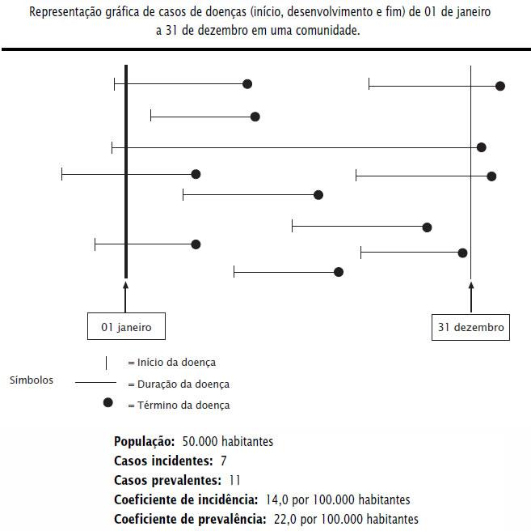
http://www.misodor.com/INDICADORES%20DE%20SAUDE%20E%20DE%20ATENCAO%20BASICA.php
Notes:
Quantos casos aconteceram? Contam as lineas: 11, ou seja são os casos PREVALENTES
Quantos casos são INCIDENTES mesmo: Somente aquelas aonde o inicio está no intervalo: 7 casos

Slide 20
Prevalência e Incidência
Relação prevalência-incidência

Slide 21
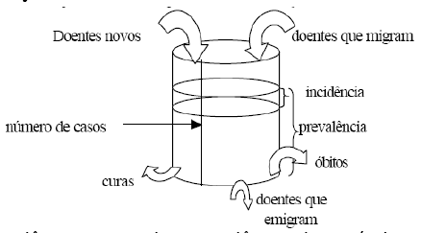
Prevalência e Incidência

Slide 22
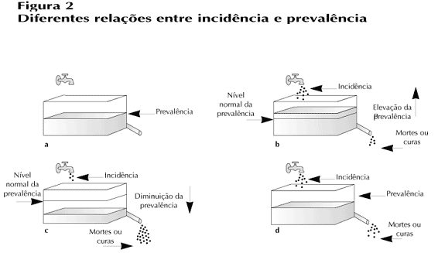
Prevalência e Incidência

Slide 23
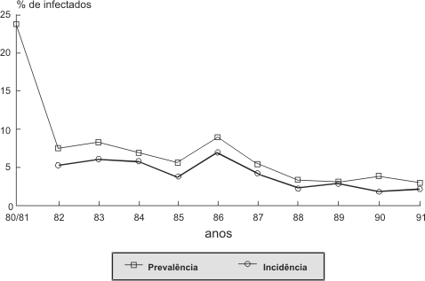
Prevalência e Incidência
Coeficientes de Prevalência e de Incidência de Portadores de Schistosoma mansoni, pelo Método de Kato-Katz, em Pedro de Toledo, São Paulo, no Período de 1980 a 1991

Slide 24
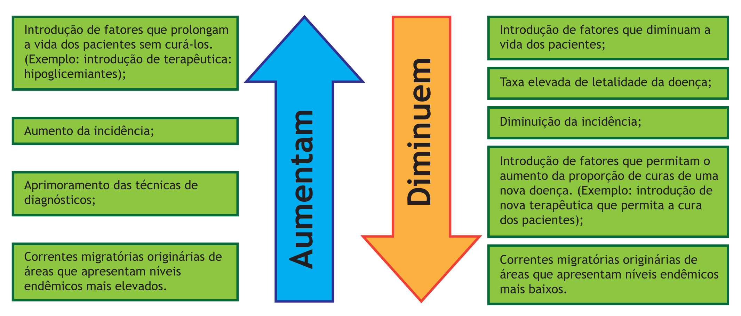
Prevalência e Incidência

Slide 25
Incidência e Prevalência
Característica | Incidência | Prevalência
Numerador | Casos novos em um grupo inicialmente SADIO | Todos os casos contados em um inquérito ou exame de grupo
Denominador | Todos os suscetíveis sadios no início da pesquisa | Todos os indivíduos examinados / avaliados (casos e não-casos)
Tempo | Duração do período | Em um ponto ou período
Como medir | Estudo de coorte; estudo de intervenção | Estudo transversal (prevalência)

Slide 26
Mortalidade
“Caso particular do conceito de incidência, quando o evento de interesse é o óbito e não o adoecimento”
Taxa de Mortalidade
Proporção de mortalidade
Risco médio de morrer
SEM PERDAS COM PERDAS

Slide 27
Letalidade
Frequência de óbitos por uma doença ou problema de saúde entre indivíduos doentes ou com o problema de saúde
Taxa de letalidade
Expressa a gravidade da doença
Reflete o risco de morrer por determinada doença em acometidos
Relação agente-hospedeiro

Slide 28
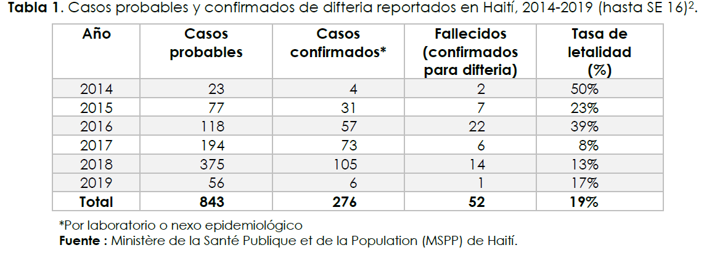

Slide 29
ATIVIDADE
Acessar o banco de dados do seu programa e calcular (quando possível*) no Excel:
Prevalência
Incidência
Mortalidade
Letalidade
*Justificar o que não pode ser calculado!

Slide 30
Atualização em Epidemiologia Módulo 01 Endemia e epidemia
Profa. Juliana Arena Galhardo
juliana.galhardo@ufms.br

Slide 31
Endemia e epidemia
Endemias – forma endêmica
*Enzootia – forma enzoótica
Relacionadas à prevalência + incidência
Epidemias – forma epidêmica
*Epizootias – forma epizoótica
Relacionadas à incidência

Slide 32
Endemia e epidemia
ENDEMIA
Presente na população: frequência previsível
Valores normais ou esperados e variações esperadas
Comparação de dados atuais com o passado
EPIDEMIA
Frequência dos casos ultrapassa limite esperado
Elevação brusca e temporária***
Incluem a noção de tempo, espaço e população Dependentes do conhecimento prévio da realidade local

Slide 33
Endemia e epidemia
Identificar endemia ou epidemia:
Passo 1. Série histórica
Passo 2. Diagrama de controle
Passo 3. Monitoramento e controle
Passo 4. (não havendo controle...) Declaração de surto / epidemia / pandemia
Doenças exóticas / erradicadas / de notificação /
de programas de controle /

Slide 34
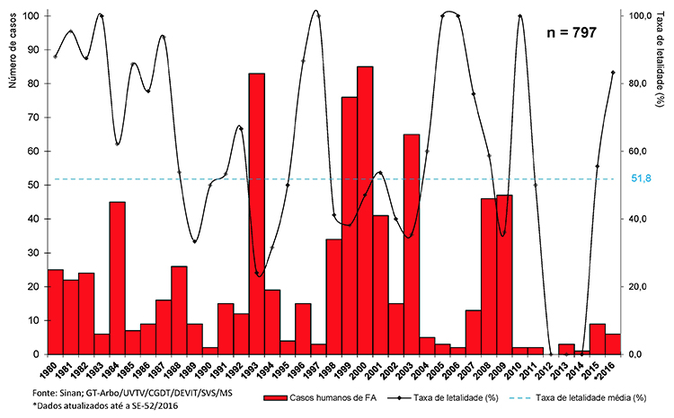
Série histórica do número de casos humanos confirmados de febre amarela silvestre e a letalidade no Brasil, 1980 a 2016.
http://portalsaude.saude.gov.br/index.php/situacao-epidemiologica-dados-febreamarela

Slide 35
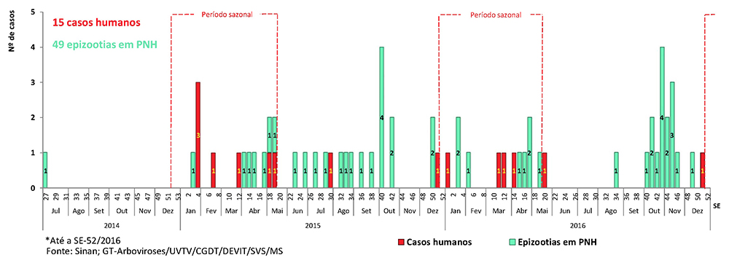
Distribuição dos casos humanos e epizootias de primatas não humanos (PNH) confirmados para Febre Amarela, por semana epidemiológica de início de sintomas ou ocorrência, Brasil, julho/2014 – dezembro/2016.
http://portalsaude.saude.gov.br/index.php/situacao-epidemiologica-dados-febreamarela

Slide 36
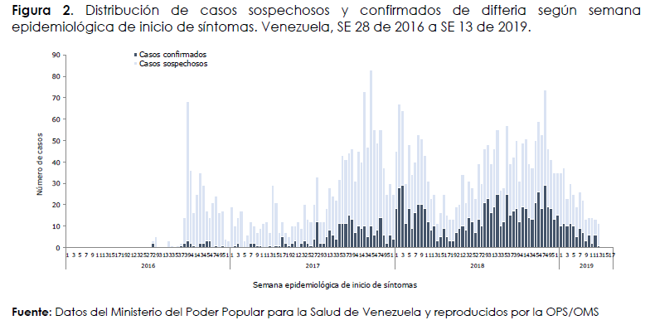

Slide 37
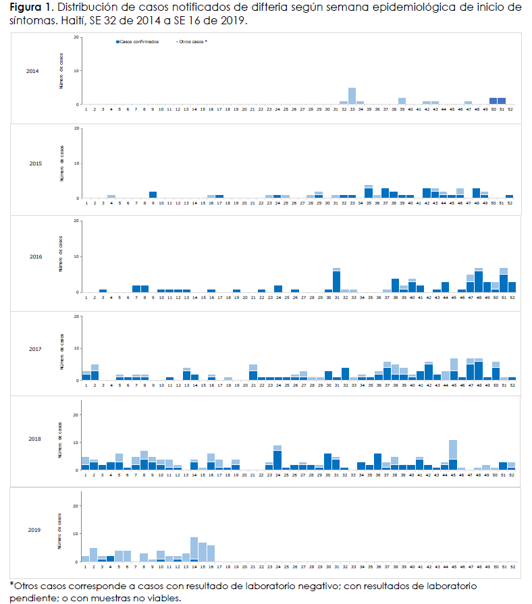

Slide 38
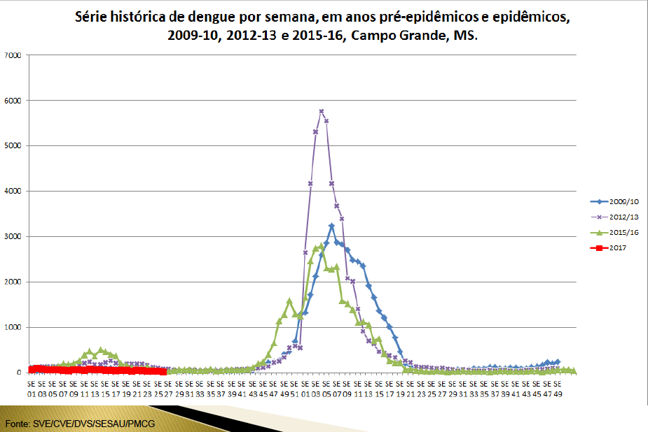
Comitê municipal de combate ao Aedes aegypti de Campo Grande - jul/2017

Slide 39
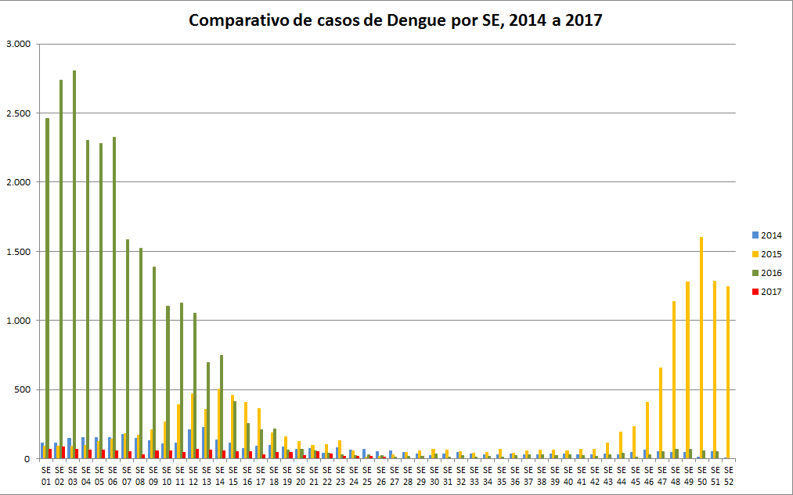
Comitê municipal de combate ao Aedes aegypti de Campo Grande - jul/2017

Slide 40
Comitê municipal de combate à dengue de Campo Grande - abril/2016

Slide 41
Epidemia
EPIDEMIA
Para determinar o quão grave é uma epidemia (o nível de propagação e risco dos expostos), calcula-se a TAXA DE ATAQUE
TA é equivalente a INCIDÊNCIA, porém em situações de investigação de epidemias:
Usada quando se investiga um surto de uma determinada doença em um local onde há uma população bem definida.
Expressa em percentual.

Slide 42
Epidemia
Declaração de surto / epidemia / pandemia
Tempo – lugar – pessoa
Investigação
Imprensa
Pânico
Medidas de controle e prevenção

Slide 43
Curva epidêmica clássica
incidência máxima
coef. incidência
nível epidêmico
limiar epidêmico
nível endêmico
tempo
progressão
regressão
egressão

Slide 44
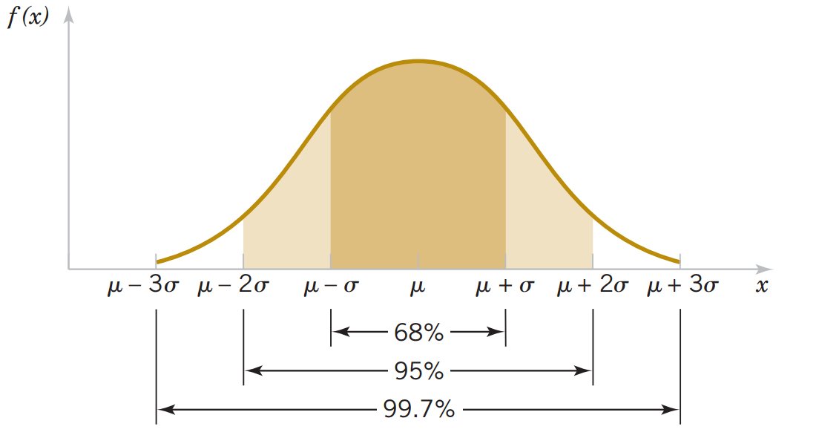
Função de probabilidade
Média
Desvio padrão
https://www.inf.ufsc.br/~andre.zibetti/probabilidade/normal.html
https://www.youtube.com/watch?v=01frvYx73xQ
https://www.youtube.com/watch?v=EFC-NFea6Qg

Slide 45
https://redeaanalisecovid.wordpress.com/2020/07/07/r0-e-o-controle-de-uma-epidemia/

Slide 46
https://redeaanalisecovid.wordpress.com/2020/07/09/rt-e-a-dinamica-de-uma-epidemia/

Slide 48
ATIVIDADE
Acessar o banco de dados do seu programa e plotar no Excel (quando possível*):
Série histórica – casos incidentes / ano
Gráficos de série histórica
Interpretação
*Justificar o que não pode ser calculado!

